Slide 1
Web / ChatBot проект по теме «Химик Афанасий»
Выполнили: Дьячков Д.С., Нагайцев А.А.
Преподаватель: Копытина Е.А.

Slide 2
Цели и задачи
Требуется выполнить проект по Web (ChatBot) под названием «Chemistry Bot (Химик Афанасий)», который содержит в себе следующий функционал:
Функционал помощника по школьной химии
Другие дополнительные возможности (ОВР, молекулярные и ионные уравнения, задачи с растворами)
Создание бота в телеграмме

Slide 3
Представляемый слушателям проект является переработкой проекта по QT помощника по химии.
Перенос бота в Телеграмм сделает его намного более удобным и доступным каждому пользователю.
На наш взгляд химия – интересный, но далеко не простой предмет в средней и старшей школе. К сожалению, не все учителя умеют объяснять предмет правильно, поэтому не все любят химию и понимают её.
Разработанное приложение должно служить помощником каждому школьнику. Теперь в нем будут присутствовать те функции, которые изначально не были включены в проект: окислительно-восстановительные реакции с электронным балансом, которые часто являются большой проблемой для девятиклассников и одиннадцатиклассников, молекулярные и ионные уравнения и не только.

Slide 4

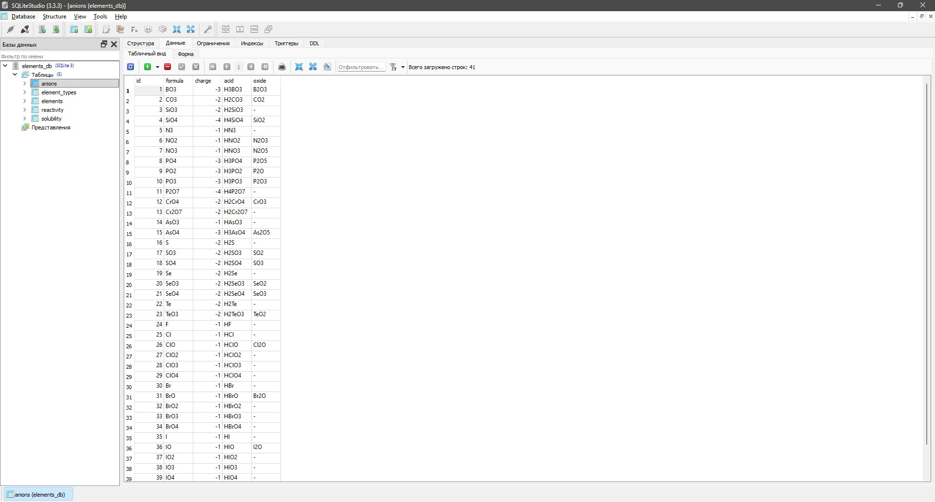
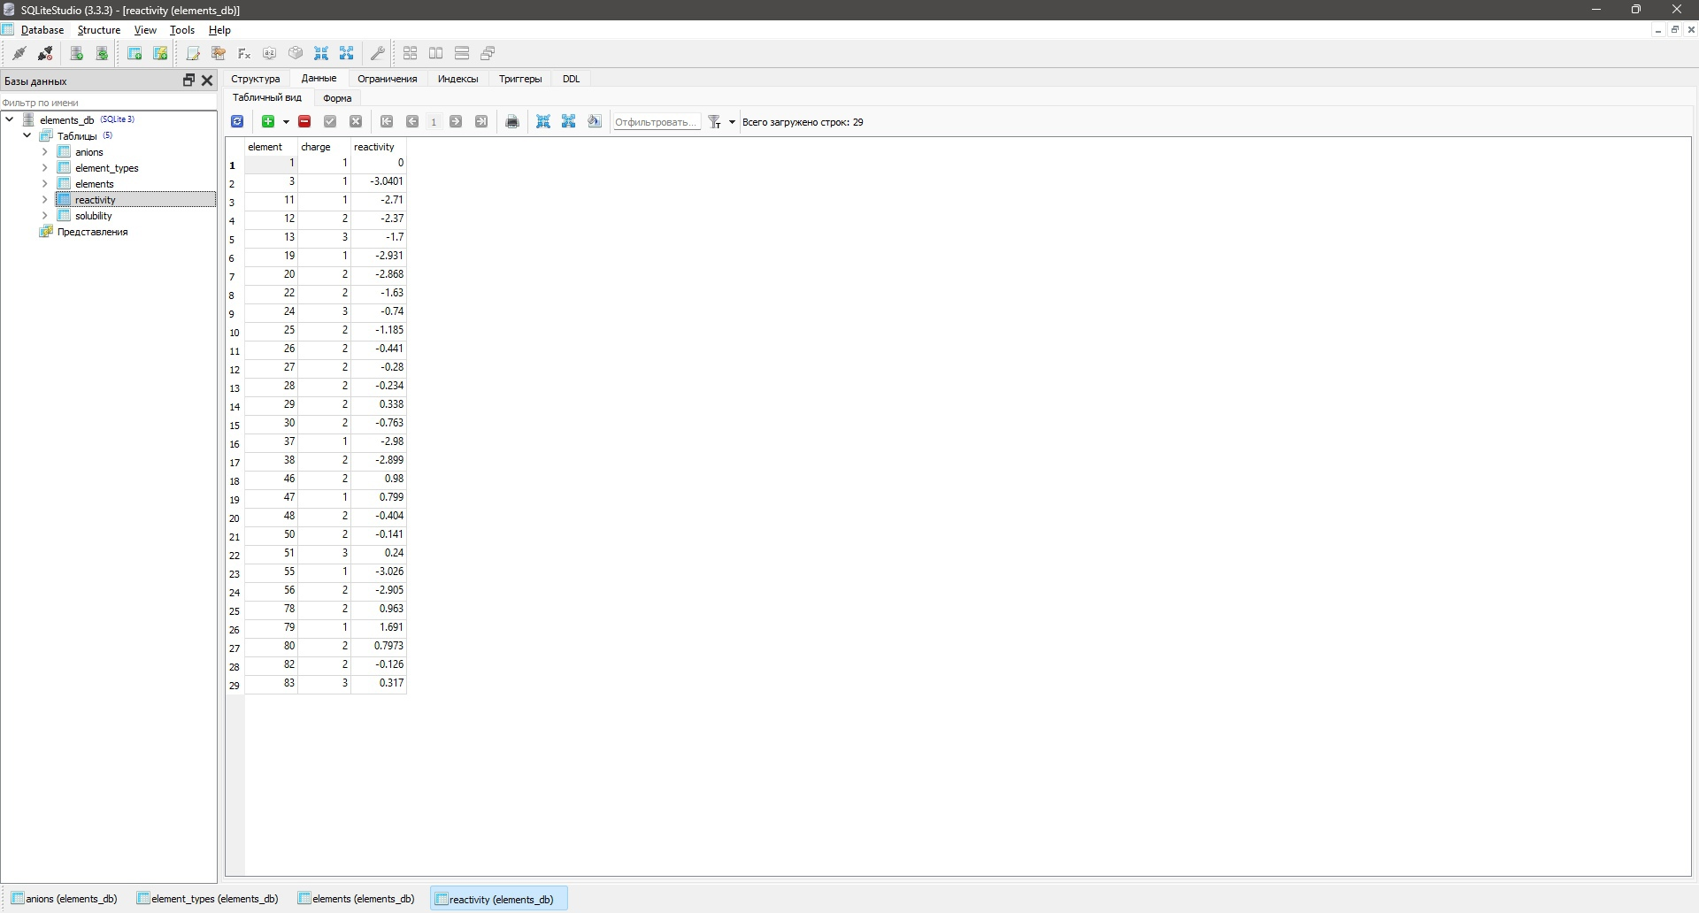
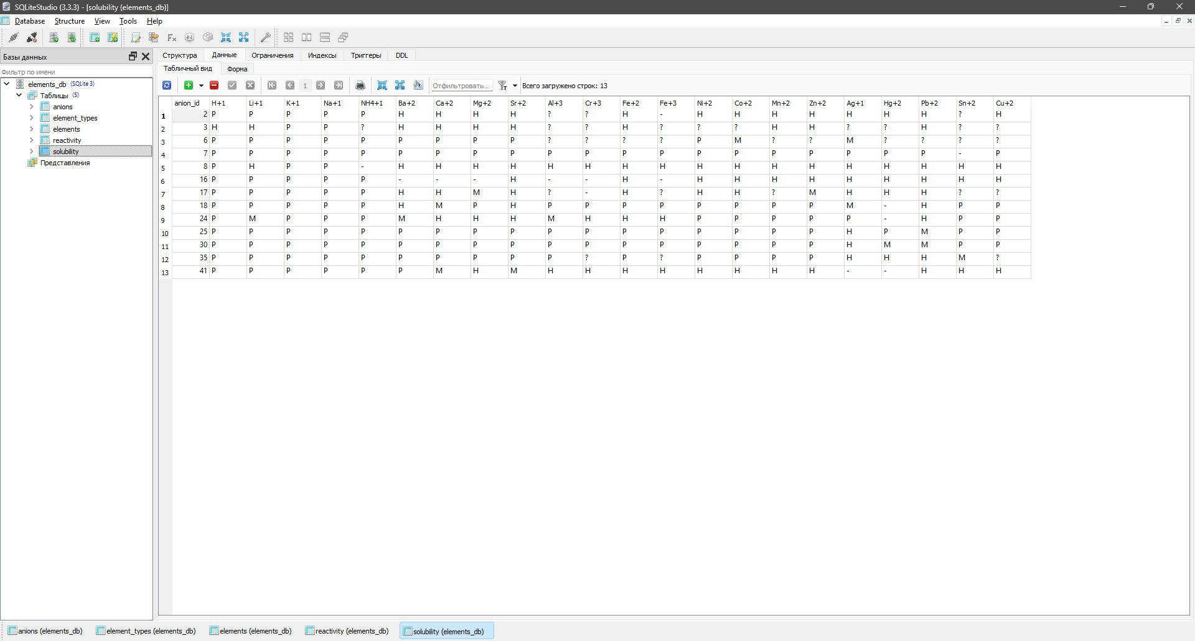
В структуре “Химик” представлен шестью файлами: atoms.py, chem_utils.py, database_searcher.py, exception_files.py, substance.py и main.py (отвечающий за связь всех остальных файлов и работу с ChatBot)
Программа в своей реализации использует код проекта QT “Помощник по химии” (многие функции претерпели изменения для успешного согласования с API python-telegram-bot): class Substance, class Atoms и большое количество различных функций.
Также “Химик” использует БД, взятую со старого проекта “elements_db.sqlite”.

Slide 5
Тело chat-bot реализовано в файле main.py:
“async def start”: приветственная информация при запуске бота (/start)
“async def help_command”: показ допустимых команд (/help)
“async def stop”: отмена какого-либо диалога-запроса (/stop)
“async def gen_reaction” и “async def gen_handler”: диалог-запрос на получение реакции и расстановку коэффициентов (/gen_reaction)
“async def mes”: поясняет о полезности химии (/himia_top)
“async def getw_element” и “async def mass_handler”: диалог-запрос на расчёт массовой доли выбранного элемента в выбранном веществе (/getw_element)
“async def formula_handler” и “async def formula”: диалог-запрос, рассчитывает формулу веществ по массовым долям его элементов (/formula)
“async def equation_calc” и “async def equation_handler”: диалог-запрос, проводит расчет по уравнениям химических реакций (/equation_calc)
“async def done” и “def main”: побочная функция для взаимодействия с ChatBot и основная функция программы, связывающая все остальные

Slide 6
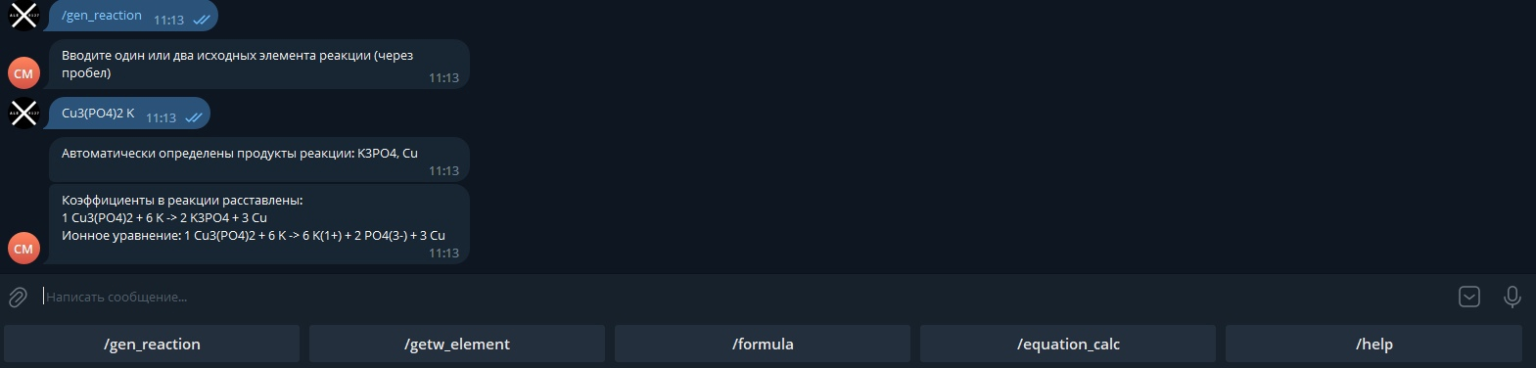

Slide 7
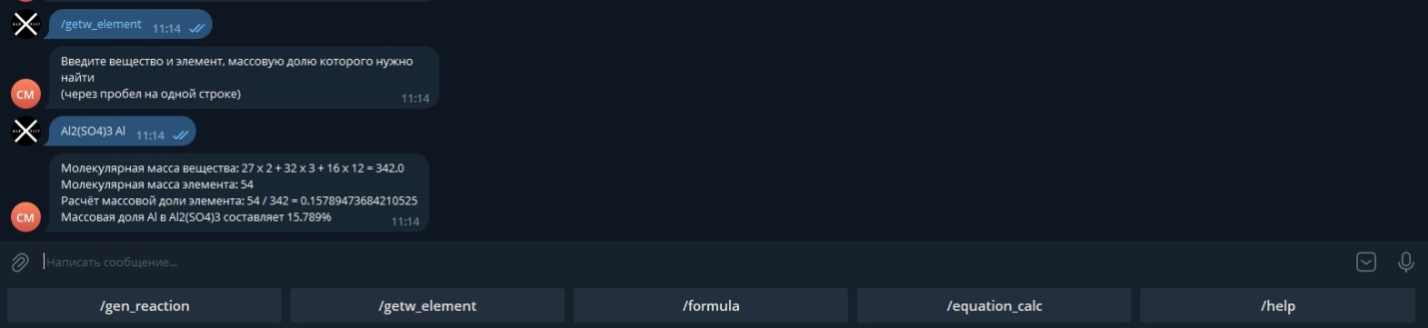
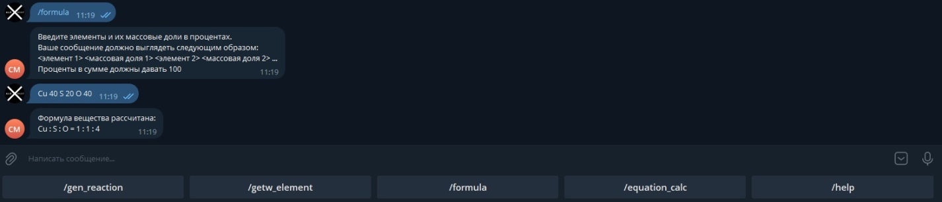

Slide 8
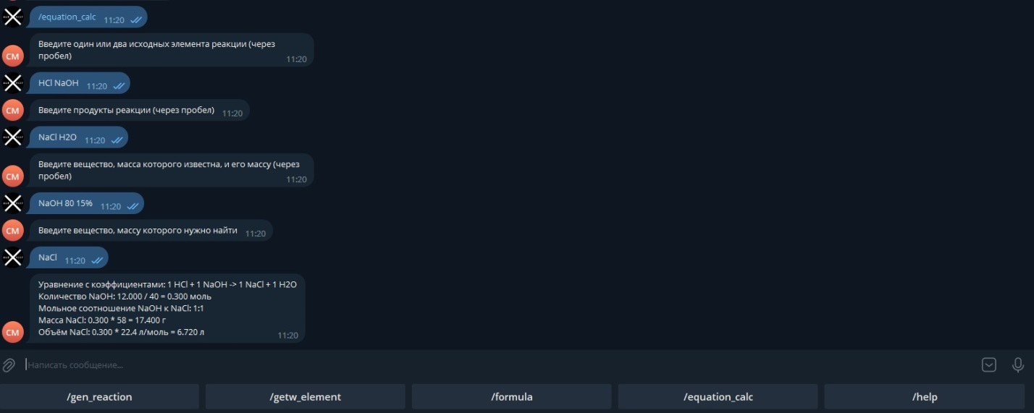

Slide 9
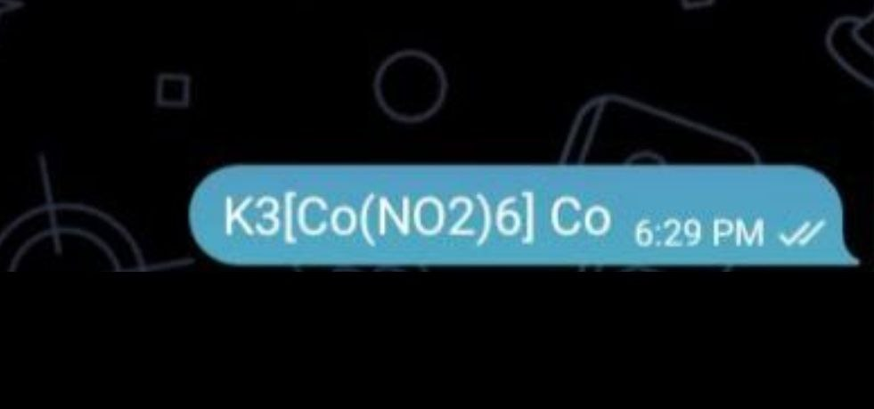

Slide 10
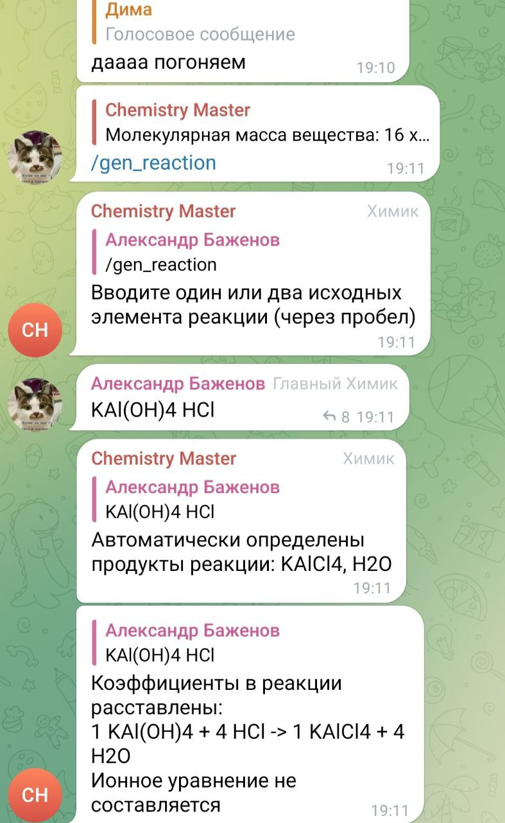
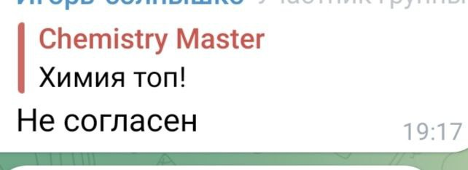

Slide 11
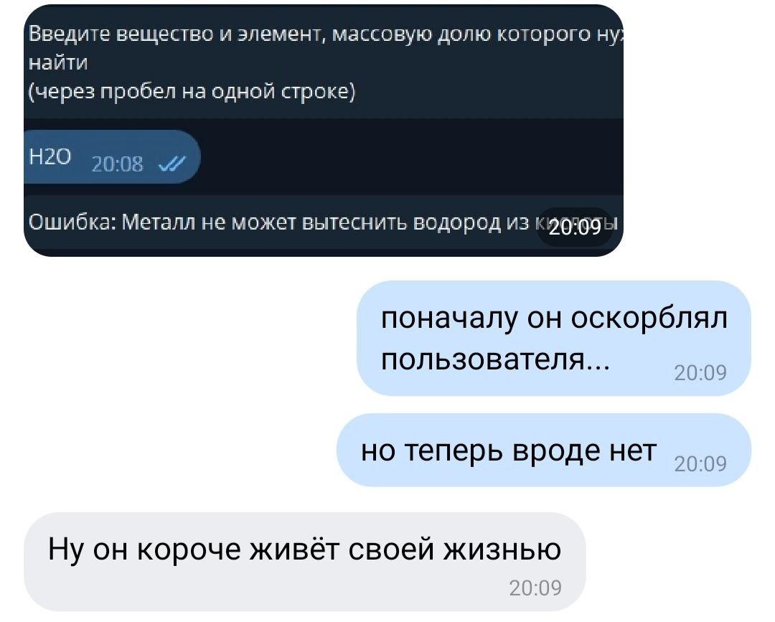
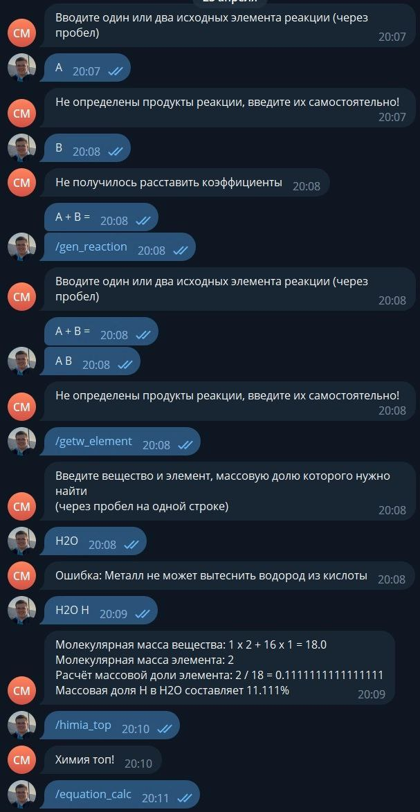
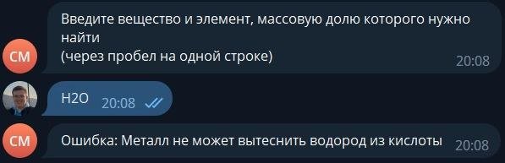

Slide 12


Slide 13
